Slide 1
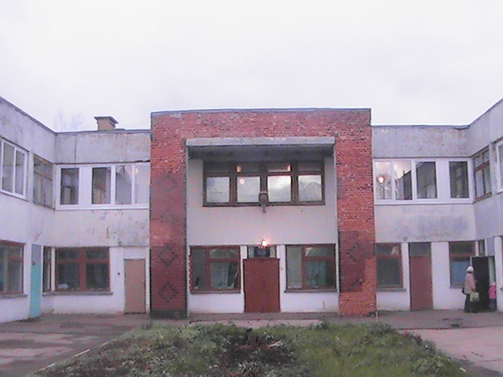
Веневское муниципальное дошкольное образовательное учреждение детский сад № 5 комбинированного вида
Паспорт
проекта по формированию культуры здорового
образа жизни на тему:
«Хочу быть здоровым!»
Подготовила
воспитатель Кувшинова
Ольга Владимировна
2012 год

Slide 2
Паспорт проекта на тему: «Культура формирования здорового образа жизни».
Проблема:
В настоящее время существуют тенденции снижения здоровья подрастающего поколения, поэтому потребность в формировании у детей представлений о здоровом образе жизни возрастает. Для осуществления преемственности в формировании привычки к здоровому образу жизни у дошкольников, необходима совместная работа педагогов и родителей. Формирование у детей навыков здорового образа жизни реализуется через активную деятельность всех участников проекта
Полное наименование проекта:
«Хочу быть здоровым!»
Тип проекта: творческий

Slide 3
Цели проекта:
Углублять и систематизировать представления детей о факторах, влияющих на состояние своего здоровья, формировать осознанное выполнение требований к безопасности жизни.
Обогащать знания детей о витаминах и продуктах питания, и их полезных свойствах. Формировать представление детей о влиянии на здоровье человека здорового питания.
Повышать компетентность родителей по проблеме формирования у детей предпосылок к здоровому образу жизни, организации оздоровительной и профилактической работы с детьми.

Slide 4
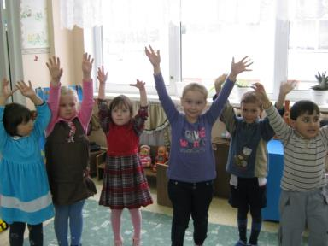
Образовательные области:
Познание.
Занятия по темам: «Знай свое тело», «Мы любим вас - зубки!», «Витамины и здоровые продукты», «С утра до вечера».
Социализация.
Сюжетно-ролевые игры: «Семья», «Салон красоты», «Магазин», «Не выспался».
Игра- драматизация по сказкам К.И. Чуковского «Федорино горе».
Дидактические игры( словесные, настольно- печатные, с предметами): «Покажи и назови», «Узнай по голосу», «Четвертый лишний», «Да - нет», «Чудесный мешочек», «Кому что нужно?», «Витамины с грядок», «Сад-огород», «Вершки- корешки», «Съедобное- несъедобное», «Утро, день, вечер, ночь», «Время суток», «Когда это бывает?», «Здоровье из корзинки»,
«Кто больше знает слов», «Хорошо-плохо»
Чтение художественной литературы.
Чтение: А. Антипов «Зубки заболели», К.И. Чуковский «Мойдодыр», В.Бианки «Купание медвежат», Д. Грачев «Обед».
Загадывание загадок по теме.

Slide 5
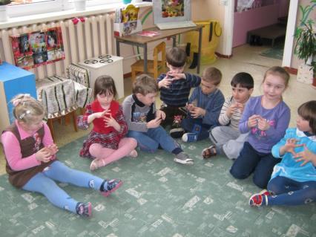
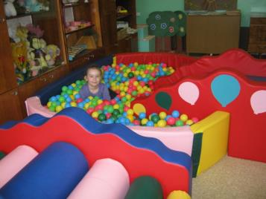
Здоровье.
Пальчиковые гимнастики. С.Е. Большакова, О.И.Крупенчук, Е.Синициной, Л.Савина.
Артикуляционные гимнастики. Е.Колесникова.
Игры с водой. А.А. Дыхательная гимнастика.
Соблюдение режима дня.
Обширное умывание.
Гимнастика после сна.
Занятия по ЗОЖ: «Мы вас любим зубки!»,
«Витамины и полезные продукты», «Знай свое тело»,
«С утра до вечера».
Физическая культура.
Подвижные игры: «Помощники», «Зеркало», «Платочек», Эстафета, «Кто скорее соберет?», «Овощи-Фрукты», « Что скорее наступает?», «День- ночь»», «Беги к тому кого назову»
Игры средней и малой подвижности: «Яблоки», «Наша грядка», «Зеркало», «Делай как я», «Веснянка»
Общеразвивающие упражнения(по плану).
Основные виды движений (по плану).

Slide 6
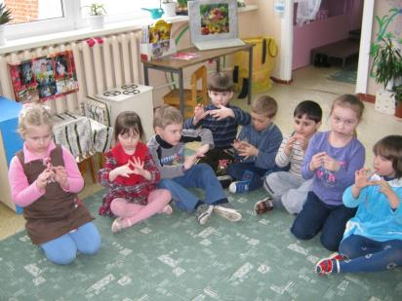
Коммуникация.
Беседы по темам: «Волшебные помощники», «В здоровом теле- здоровый дух», «Культура поведения во время еды», «Наши верные друзья полезные продукты», «Учимся быть здоровыми», «Соблюдай режим дня», «Для чего нужен сон?».
Загадывание загадок по теме.
Использование пословиц и поговорок.
Художественное творчество.
Рисование: «Как мы делаем зарядку!»;
Лепка: «Помощники Мойдодыра»; Аппликация: «Кладовая витаминов».
Режимные моменты:
Утренняя гимнастика; мытье рук, прогулки, гимнастика после сна, умывание, полоскание рта, завтрак, обед, полдник.
Безопасность.
Дидактические игры: «Да - нет», «Покажи и назови», «Кому что нужно?», «Съедобное- несъедобное», «Витамины с грядок», «Когда это бывает?».
Беседы: « В здоровом теле- здоровый дух», «Культура поведения во время еды», «Наши верные друзья полезные продукты», «Для чего нужен сон?».

Slide 7
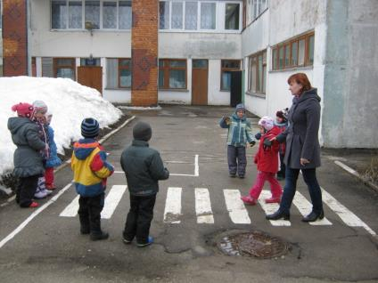
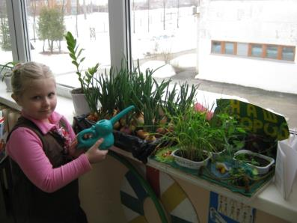
Формы работы с семьей.
Анкетирование на тему: «Здоровье моего малыша».
Информация в уголке здоровья по темам: «Ребенок у экрана», «Как бороться с кариозными монстрами», «Витамины и минералы- незаменимые компоненты питания».
Беседа: «Здоровье ребенка в наших руках».
Трудовая.
Дежурства по столовой, индивидуальные и групповые поручения, коллективный труд на прогулке и в уголке природы.
Музыка.
Заучивание и пение песен: «Урожай», «Колыбельная».
Период: краткосрочный.

Slide 8
Этапы реализации проекта:
1этап. Выбор темы проекта:
Задача раннего формирования культуры здорового образа жизни актуальна, своевременна и достаточно сложна. Дошкольный возраст является решающим в формировании фундамента физического и психического здоровья. Ведь именно до семи лет идет интенсивное развитие органов и становление функциональных систем организма, закладываются основные черты личности, формируется характер. Важно на этом этапе сформировать у детей базу знаний и практических навыков здорового образа жизни. Современное состояние общества, высочайшие темпы его развития представляют все новые, более высокие требования к человеку и его здоровью. Значение культа здоровья возрастает.
В.А. Сухомлинский писал: «Я не боюсь еще и еще повторить: забота о здоровье - это важнейший труд воспитателей. От жизнерадостности, бодрости детей зависит их духовная жизнь, мировоззрение, умственное развитие, прочность знаний, вера в свои силы». «Здоровье- это вершина, которую должен каждый покорить сам» - так гласит восточная мудрость. Задача педагогов- научить детей покорять эту вершину. Чтобы жить в нашем мире, человек должен иметь контроль над собой: над своим телом, душой, умом.
Современный человек не имеет права считать себя образованным, не освоив культуру здоровья. Культура здоровья определяет, прежде всего, умение жить, не вредя своему организму, а принося ему пользу.
Здоровье – это не только отсутствие болезней, это состояние оптимальной работоспособности, творческой отдачи, эмоционального тонуса, того, что создает фундамент будущего благополучия личности.
Поэтому главными задачами по укреплению здоровья детей в детском саду являются формирование у них представлений о здоровье как одной из главных ценностей жизни, формирование здорового образа жизни. Надо научить ребенка правильному выбору в любой ситуации только полезного для здоровья и отказа от вредного. Привить ребенку чувство ответственности за свое здоровье. Эти задачи должны решаться путем создания целостной системы по сохранению физического, психического и социального благополучия ребенка.

Slide 9
2этап. Планирование:
-подобрать методическую, научно- популярную литературу, иллюстративный материал по данной теме;
-привлечь внимания родителей к проблеме оздоровительной работы с детьми;
- организовать предметно-развивающую среду в группе:
Изготовление дидактических игр: «Кому что нужно», «Витамины с грядок», «Сад-огород», «Вершки- корешки», «Съедобное- несъедобное», «Утро, день, вечер, ночь», «Время суток», «Когда это бывает?», «Здоровье из корзинки».
Создание уголка красоты в умывальной комнате.
Приобретение плакатов по темам : «Правила поведение за столом во время еды», «Овощи и фрукты», «Мой день».
Изготовление атрибутов к сюжетно- ролевым играм «Семья», «Больница», «Аптека», «Магазин».
-разработка комплекса мероприятий
- разработка методических рекомендаций по формированию ЗОЖ
-организация работы с родителями.
3 этап. Реализация проекта:
- своевременная смена предметно-развивающей среды в группе:
Использование дидактических игр в работе с детьми: «Кому что нужно», «Витамины с грядок», «Сад-огород», «Вершки- корешки», «Съедобное- несъедобное», «Утро, день, вечер, ночь», «Время суток», «Когда это бывает?», «Здоровье из корзинки». «Кто больше знает слов»
Использование уголка красоты в умывальной комнате.
Рассматривание и изучение плакатов по темам : «Правила поведение за столом во время еды», «Овощи и фрукты», «Мой день».
Использование атрибутов в сюжетно- ролевых играх «Семья», «Больница», «Аптека», «Магазин».
Проведение организованной совместной деятельности и бесед по темам: «Знай свое тело», « Мы любим вас зубки», «Витамины и здоровые продукты», «С утра до вечера».
Беседы: : «Волшебные помощники», «В здоровом теле- здоровый дух», «Наши верные друзья полезные продукты», «Для чего нужен сон?».

Slide 10
4 этап. Завершение проекта:
Музыкально-театрализованный праздник по сказкам К.И.Чуковского
« Мойдодыр и все, все,все!»
Ожидаемые результаты:
создание предпосылок к снижению заболеваемости детей;
позитивные изменения в развитии детей- формирование желания заботиться о сохранении своего здоровья; знакомство с правилами здорового образа жизни, личной гигиены, гигиены здоровья;
-координация деятельности по формированию здорового образа жизни между родителями и сотрудниками ДОУ.
Участники проекта: педагоги, дети, родители.
Состав участников: групповой, подгрупповой, личный, семейный.

Slide 11
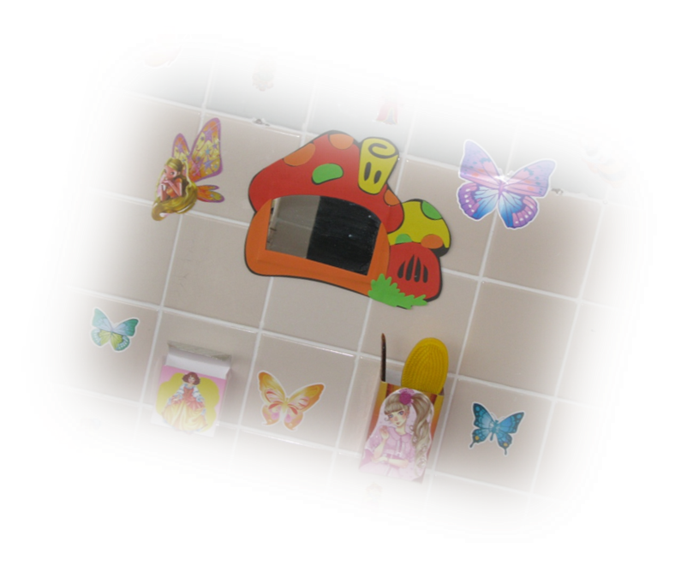
Календарное планирование.
Дни недели Тема | Цель | Содержание и формы работы
Понедельник « Мой организм» | Дать детям элементарные представления о своем организме. Убедить в необходимости заботиться и беречь свои органы (уши, зубы, руки, ноги и т. д.). | Утро. Совместная деятельность. Рассмотреть уголок красоты в умывальной комнате. Объяснить для чего он нужен и правила его использования. Дежурство по столовой. Чтение В.Бианки «Купание медвежат». Самостоятельная деятельность. Дидактические игры: «Покажи и назови», «Четвертый лишний».
 |  | Организованная образовательная деятельность. Беседа на тему : «Знай свое тело».
 |  | Прогулка. Совместная деятельность. Загадки по теме. Самостоятельная деятельность. Дидактические игры: «Узнай по голосу», «Да- нет». Подвижные игры: «Помощники», «Беги к тому кого назову». Игра средней подвижности «Зеркало».
 |  | Вечер. Совместная деятельность. Артикуляционная гимнастика: «Заборчик», «Лошадка», « Грибок». Пальчиковая гимнастика: «Как- то утром», «Аленка маленька». Беседа на тему: Волшебные помощники». Самостоятельная деятельность. Сюжетно- ролевая игра «Семья». Дидактическая игра «Хорошо- плохо». Игра средней подвижности «Делай как я».
 |  | Работа с родителями. Анкетирование на тему: «Здоровье моего малыша». Информация в уголок здоровья: «Ребенок у экрана».

Slide 12
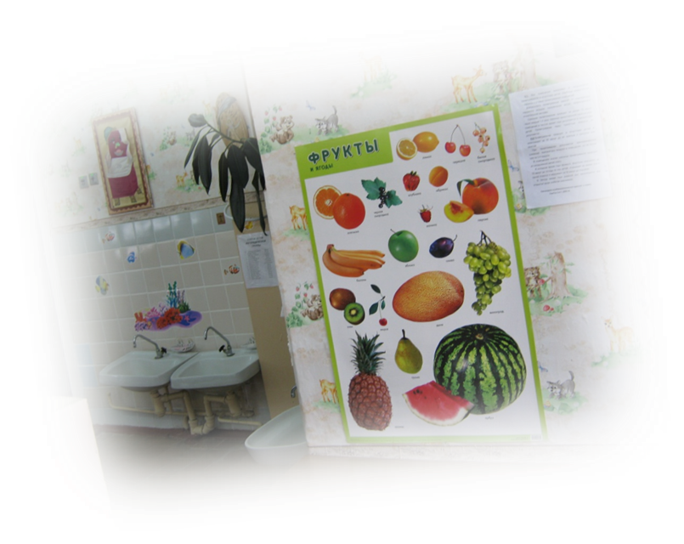
День недели Тема | Цель | Содержание и формы работы
Вторник «Чтобы быть здоровым». | Продолжать формировать у детей навыки личной гигиены и культуры поведения за столом. Развивать осознанное отношение к выполнению культурно- гигиенических навыков. | Утро. Совместная деятельность. Разобрать пословицы и поговорки о здоровье. Обсудить их смысл. Беседа на тему: «В здоровом теле- здоровый дух». Дежурство в уголке природы. Самостоятельная деятельность. Дидактические игры: «Чудесный мешочек», «Кому что нужно».
 |  | Организованная образовательная деятельность. «Мы вас любим зубки!» (практическое занятие). Художественное творчество. «Помощники Мойдодыра» (лепка).
 |  | Прогулка. Совместная деятельность. Наблюдение за подвижными играми старших детей. Покормить птиц. Самостоятельная деятельность. Подвижные игры: «Платочек», «Эстафета». Игра средней подвижности «По следам».
 |  | Вечер. Совместная деятельность. Артикуляционная гимнастика: «Хоккей», «Заборчик», «Вкусное варенье». Пальчиковая гимнастика: «Лесенка». Чтение А. Антипов «Зубки заболели». Рассматривание плаката: «Правила поведения за столом во время еды». Самостоятельная деятельность. Сюжетно- ролевая игра «Салон красоты». Дидактическая игра «Кому что нужно?».
 |  | Работа с родителями. Беседа на тему: «Здоровье ребенка в наших руках». Информация в уголок здоровья: «Как бороться с кариозными монстрами».

Slide 13
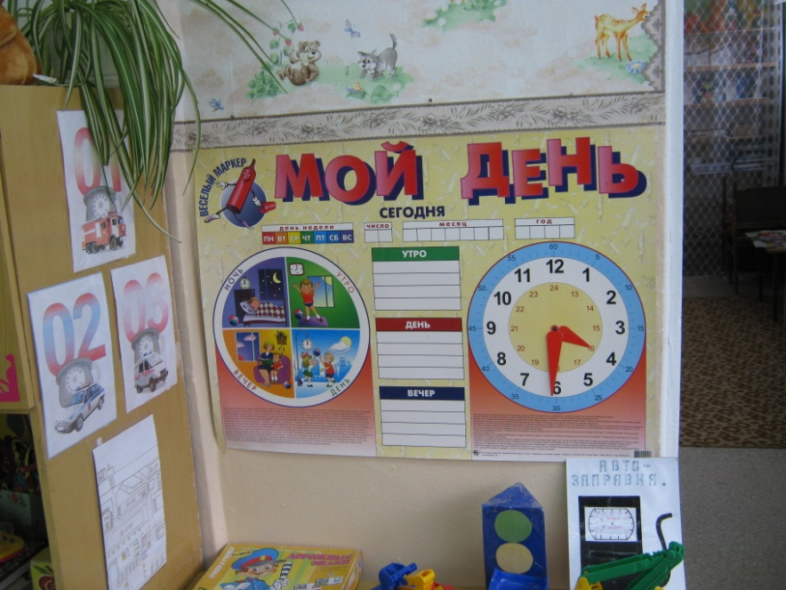
День недели Тема | Цель | Содержание и формы работы
Среда «Витамины и правильное питание» | Дать понятие о пользе витаминов, их значении для здоровья человека. Закрепить понятие о том, что здоровье напрямую зависит от правильного питания. Воспитывать заботливое отношение к своему здоровью. | Утро. Совместная деятельность. Рассматривание иллюстраций с изображением овощей и фруктов. Назвать фрукты и овощи изображенные на плакате. Беседа на тему: «Наши верные друзья полезные продукты». Самостоятельная деятельность. Дидактические игры: «Витамины с грядок», «Сад- огород».
 |  | Организованная образовательная деятельность. «Витамины и здоровые продукты». Аппликация «Витамины с грядок».
 |  | Прогулка. Совместная деятельность. Загадки по теме. Самостоятельная деятельность. Дидактическая игра «Вершки- корешки» Подвижные игры «Кто скорее соберет?», «Овощи- фрукты».
 |  | Вечер. Совместная деятельность. Артикуляционная гимнастика: «Маляр красит забор», «Маятник», «Лошадка». Пальчиковая гимнастика «Компот». Игра- драматизация по сказке К.И. Чуковского «Федорино горе» Самостоятельная деятельность. Сюжетно- ролевая игра «Магазин» Игра средней подвижности «Наша грядка». Дид.игра «Здоровье из корзинки».
 |  | Прогулка. Самостоятельная деятельность. Дидактическая игра «Съедобное- несъедобное» Игра средней подвижности «Яблоки»
 |  | Работа с родителями. Информация в уголке здоровья «Витамины и минералы- незаменимые компоненты питания».
День недели Тема | Цель | Содержание и формы работы
Четверг «Я и режим дня» | Сформировать представление о режиме дня. Убедить в необходимости соблюдать режим дня для сохранения и укрепления здоровья. Воспитывать самостоятельность при выполнении режимных моментов. | Утро. Совместная деятельность. Поручить подгруппе детей полить огород в уголке природы. Рассмотреть ростки зеленого горошка и морковки. Найти отличия. Отметить ценность этих продуктов. Побеседовать на тему: «Для чего нужен сон?» Самостоятельная деятельность. Дидактические игры: «Утро, день, вечер, ночь», «Когда это бывает?».
 |  | Организованная образовательная деятельность. «С утра до вечера». Художественное творчество. Рисование «Мы делаем зарядку».
 |  | Прогулка. Совместная деятельность. Понаблюдать за солнцем, отметить, что оно стало греть теплее. Люди поменяли теплую одежду на более легкую. Загадки о временах года и времени суток. Самостоятельная деятельность. Дидактическая игра «Время суток». Подвижные игры « Что скорее наступает?», «День- ночь».
 |  | Вечер. Совместная деятельность. Артикуляционная гимнастика: « Желобок», «Рыбка». Пальчиковая гимнастика: «Урожай» Чтение Д.Грачев «Обед». Рассматривание и заполнение плаката «Мой день». Самостоятельная деятельность. Сюжетно- ролевая игра «Не выспался». Игра средней подвижности «Веснянка».

Slide 14
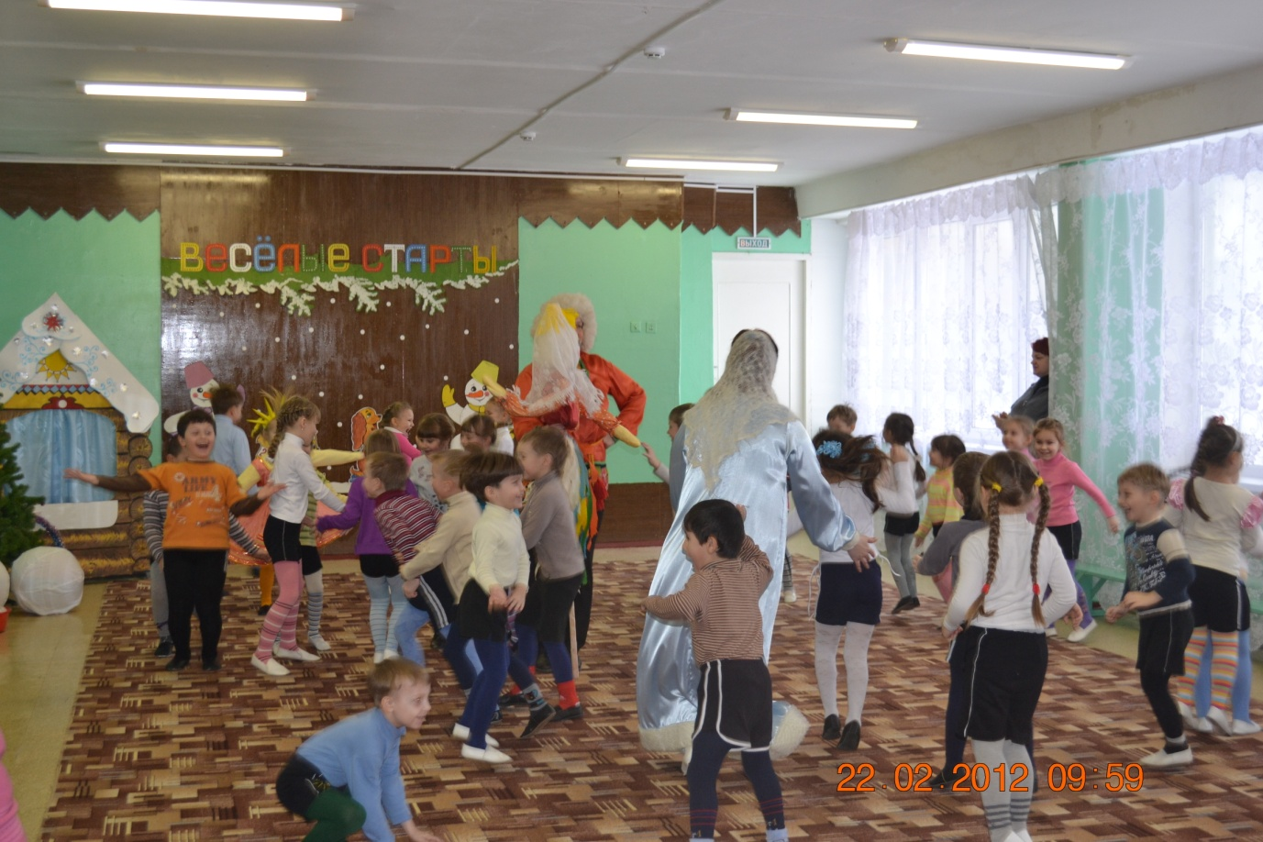
День недели Тема | Цель | Содержание и формы работы
Пятница Презентация | Формировать культуру здорового образа жизни у дошкольников. Формировать положительную мотивацию к сохранению и укреплению собственного здоровья. Совершенствовать элементарные гигиенические и культурные навыки. Продолжать формировать у детей эмоциональное отношение к произведениям К. И. Чуковского. Развивать творческие способности. | Музыкально- театрализованный праздник «Мойдодыр и все, все, все!»

Slide 15
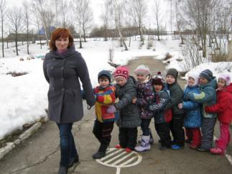
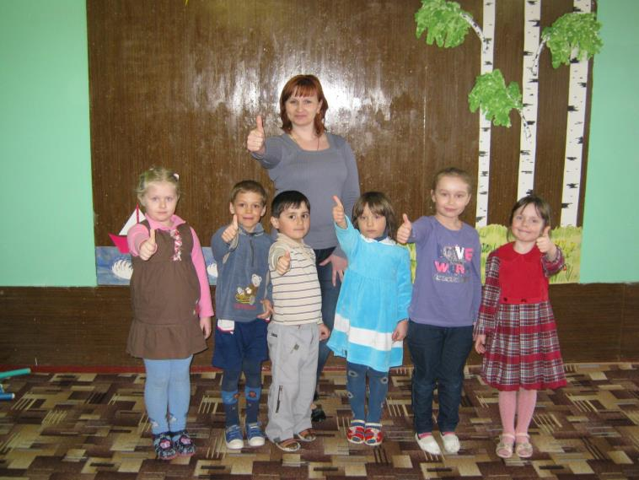
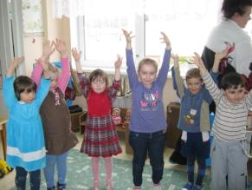
Спасибо
За Внимание !

